Slide 1
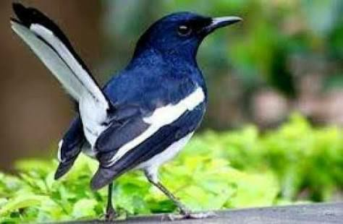
স্বাগতম

Slide 2
পরিচিতি
PARTHA SARATHI NATH
ICT Teacher
Latifpur Alhaj Abdul Jalil High School.
Jafrabad, Sitakund, Chattogram.
parthaict2019@gmail.com
01839928606
বিজ্ঞান
শ্রেণি – ৮ম, সময়-৫০ মিনিট
অধ্যায়-পঞ্চম ( সমন্বয় ও নিঃসরণ)
পাঠ-৪-১০
পৃষ্টা- ৪৭-৫০

Slide 3
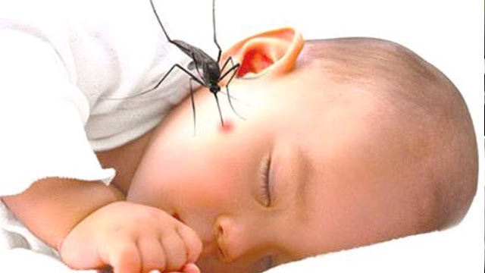
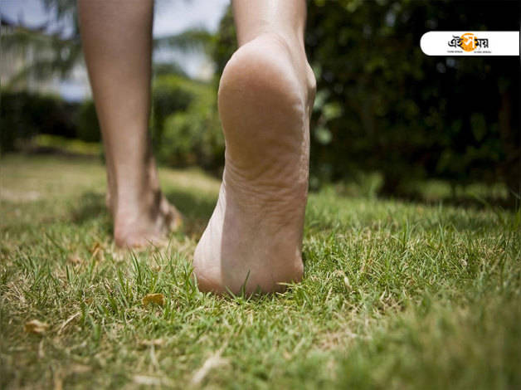

Slide 4
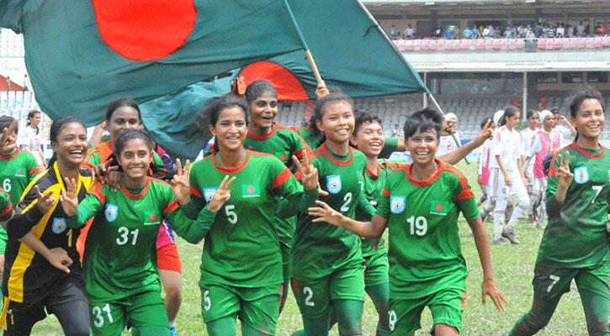
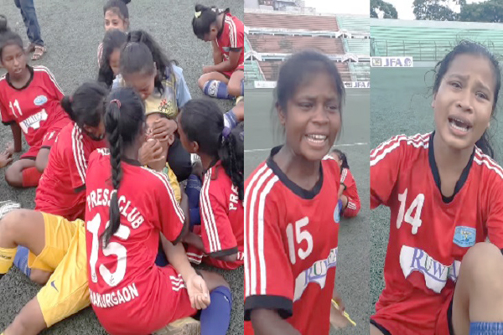
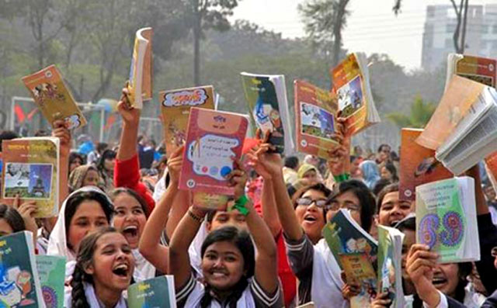
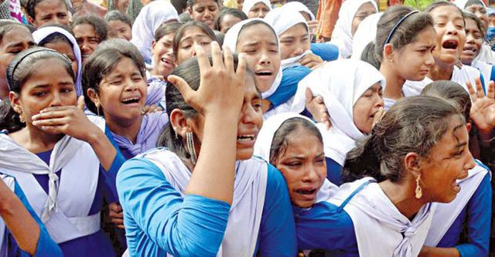
এই হাসি-কান্না কিসের কারণে সৃষ্টি হয়?
উদ্দীপকের কার্যকারিতার ফলে।
দেহের বিভিন্ন অংশে উদ্দীপনা বহন করে কে?
স্নায়ুতন্ত্র

Slide 5
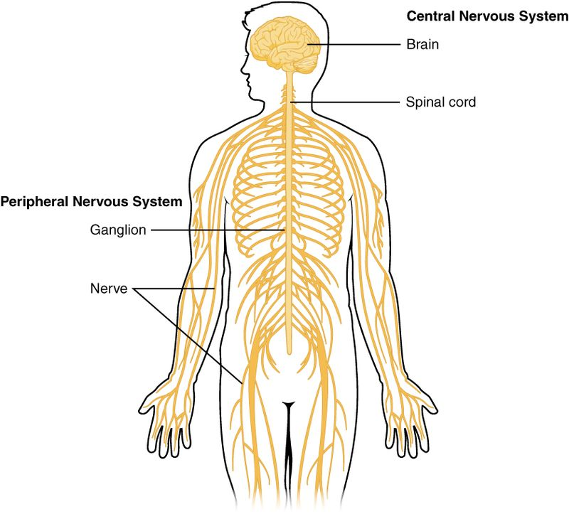
স্নায়ুতন্ত্র

Slide 6
শিখনফল
এই পাঠ শেষে শিক্ষার্থীরা শিখতে পারবে--------
স্নায়ুতন্ত্র কী ব্যাখ্যা করতে পারবে।
কীভাবে উদ্দীপনা সৃষ্টি হয় তা ব্যাখ্যা করতে পারবে।
স্নায়ুতন্ত্র এর গঠন ব্যাখ্যা করতে পারবে।
প্রবাহ চিত্রের মাধ্যমে স্নায়ুতন্ত্রের কার্যক্রম ব্যাখ্যা করতে পারবে।

Slide 7
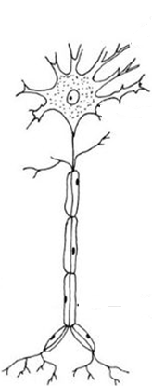
প্রাণিদেহের যে তন্ত্র দেহের বিভিন্ন অঙ্গের সংযোগ রক্ষা করে,
বিভিন্ন জৈবিক কার্যাবলীর সমন্বয় সাধন করে
এবং উদ্দীপনায় সাড়া দিয়ে উপযুক্ত প্রতিবেদন সৃষ্টি করার মাধ্যমে পরিবেশের সাথে সম্পর্ক রক্ষা করে
ডেনড্রাইট
তাকে স্নায়ুতন্ত্র বলে।
কোষদেহ
অ্যাক্সন
প্রলম্বিত অংশ
ডেনড্রন
স্নায়ুকোষ বা নিউরন

Slide 8
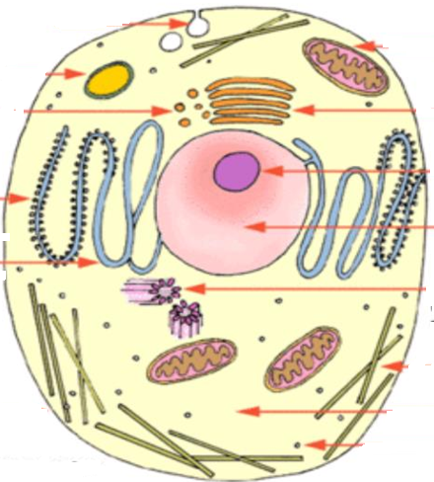
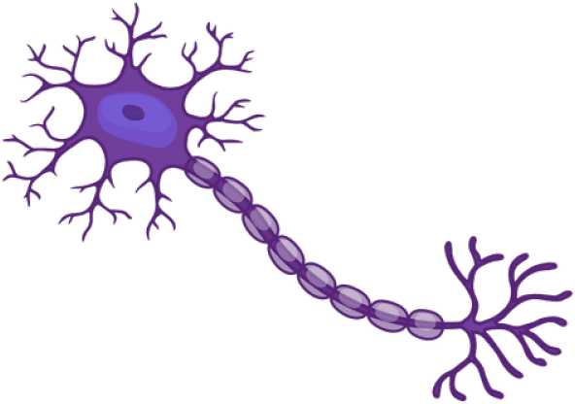
কোষদেহ কি কি নিয়ে গঠিত ?
অন্যকোষের মতো বিভাজিত হয় না কেন?
কোষ আবরণী / প্লাজমামেমব্রেন
সাইটোপ্লাজম
নিউক্লিয়াস
সেন্ট্রউল

Slide 9
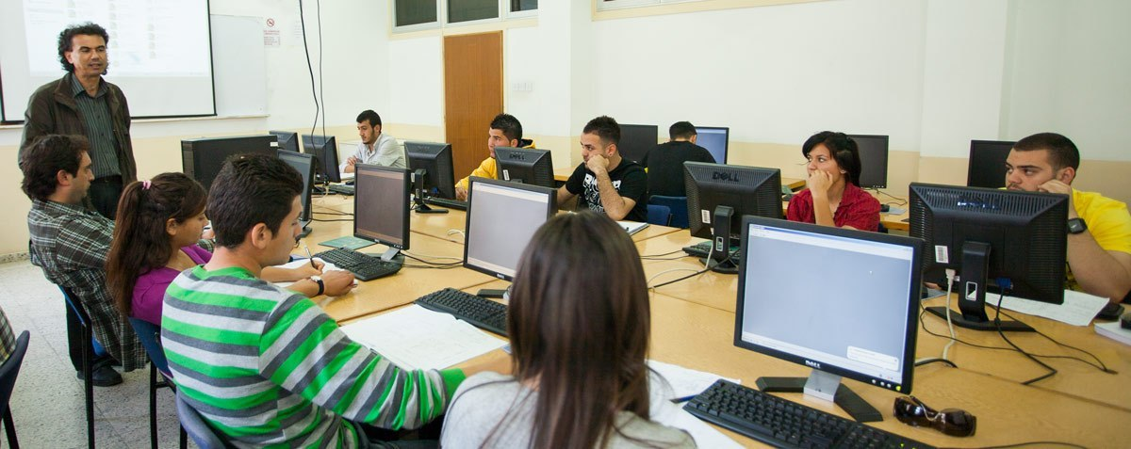
সিন্যাপস
নিউরনের কাজ- মস্তিষ্কে স্মৃতিধারণ, চিন্তা, বিভিন্ন কাজের নির্দেশনা ও পরিচালনা করা।

Slide 10
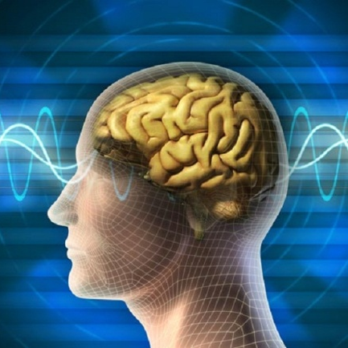
সংবেদী নিউরন তন্তুর উদ্দীপনা পরিবহন
চোখ
কান
নাক
জিহ্বা
ত্বক
আজ্ঞাবাহী নিউরন তন্তুর উদ্দীপনা পরিবহন

Slide 11
দলগত কাজ
সময়-৫মিনিট
দল-A
পাশের চিত্রটি প্রাণির জন্য প্রয়োজন কেন?
দল-B
পাশের চিত্রটির গঠন বর্ণনা কর।

Slide 12
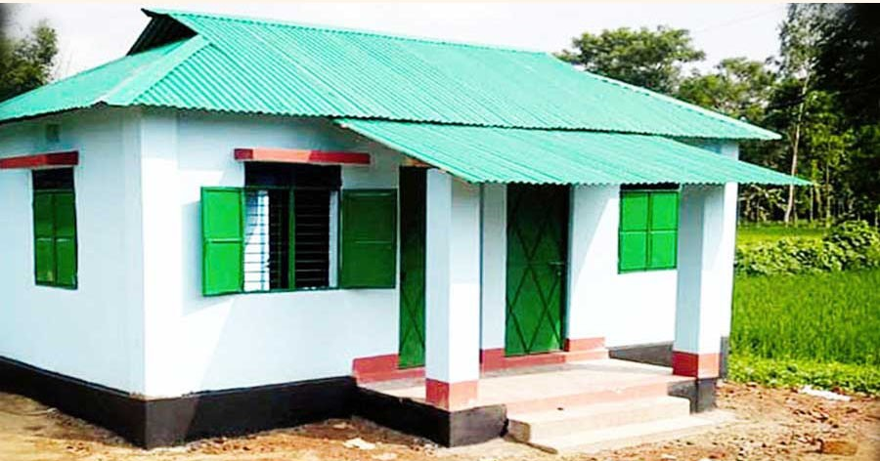
বাড়ির কাজ
সুমন স্কুল থেকে বাড়ি ফেরার পথে তার পায়ে কী যেন একটা ফুটেছে। সাথে সাথে সে মা মা করে চিৎকার করে উঠে।
সুমন এইভাবে চিৎকার দেওয়ার জন্য কোন কোষ দায়ী? উক্ত কোষটি মানুষের শরীরে অনুপস্থিত থাকলে কী কী সমস্যার সম্মুখীন হতো?

Slide 13
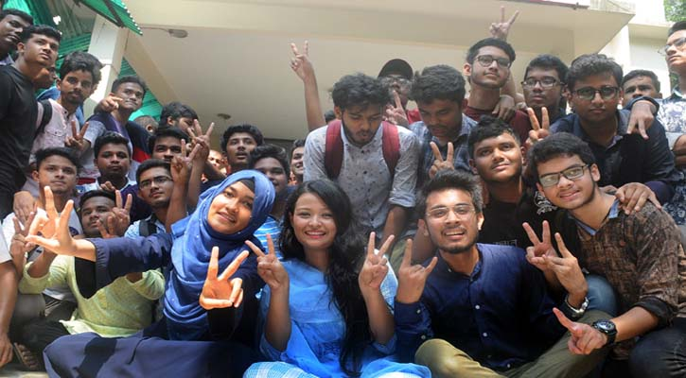
পরিশেষে সবার সুন্দর সুস্বাস্থ্য কামনা করছি।
ধন্যবাদ

